Slide 1
I monumenti fascisti a Trieste
Laurea Magistrale - Public History
Studi storici. Dall’antico al contemporaneo
Iris Pupella-Noguès (Università di Parigi-Est / Università di Trieste)
iris.pupella-nogues@phd.units.it

Slide 2
Temi affrontati
Introduzione: perché i monumenti ci interessano?
I monumenti fascisti a Trieste (una selezione)
Piazza Oberdan
Quartiere del Teatro Romano
Colle San Giusto: Parco della Rimembranza e Monumento ai Caduti
Sede centrale dell’Università di Trieste
Conclusione: cosa possono fare i Public Historians?

Slide 3
Introduzione
2015: movimento “Rhodes Must Fall” - Africa del Sud contro le statue di Cecil Rhodes sul campus dell’Università di Città del Capo
Estate 2017: manifestazioni a Charlottesville (USA)
Estate 2020: manifestazioni “Black Lives Matter” (Mondo)
→ Esempio dello Stadio Olimpico di Roma con l’obelisco con la scrittura “Mussolini”

Slide 4
Introduzione
→ Un monumento è una struttura fatta per commemorare qualcuno o qualcosa del passato (≠ monumento storiche che è una struttura diventata monumento perché ha un valore storico. Es. l’Acropoli di Atene).
→ I monumenti sono una narrazione del passato ma non sono il passato.
→ I monumenti (come i film) ci dicono più sul momento in cui sono stati fatti che sul momento che commemorano.
→ I monumenti ci aiutano a capire come certi gruppi/società vogliono ricordare o dimenticare il passato.

Slide 5
Introduzione
Le domande da fare davanti a un monumento:
→ Contesto (quando è stato costruito il monumento?)
→ Attori (chi ha costruito il monumento?)
→ Funzione (perché è stato costruito il monumento, per quali ragioni?)
→ Luogo (dove è stato costruito il monumento > spazio pubblico, privato?)
→ La funzione del monumento ha cambiato attraverso il tempo?

Slide 6
Introduzione
Nella storia contemporanea, i due “boom” dei monumenti:
XIX secolo > i monumenti servono a costruire le nazioni
XX secolo > memoriali dopo la prima e seconda guerra mondiale
→ I regimi dittatoriali del XX secolo hanno anche molto utilizzato i monumenti

Slide 7
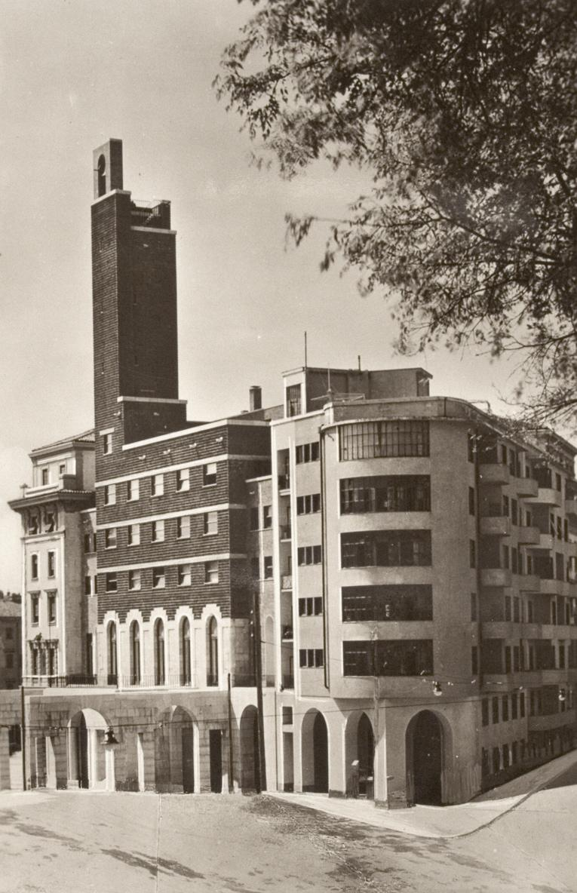
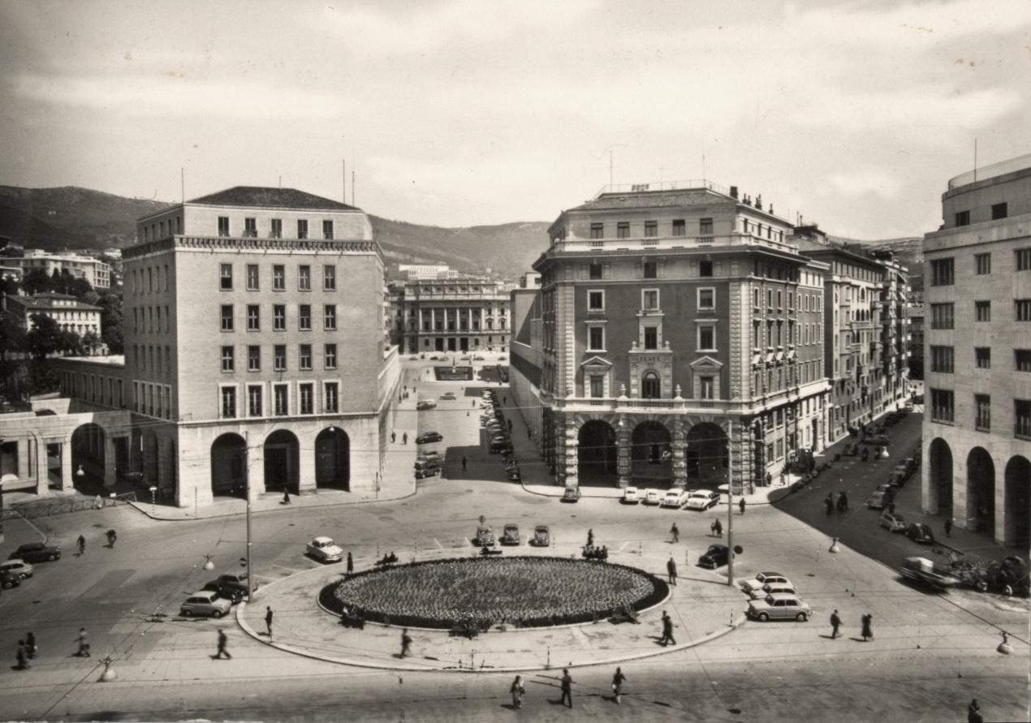
I monumenti fascisti a Trieste
→ Piazza Oberdan
- Primo luogo triestino ristrutturato dal fascismo perché presenza della cella di Guglielmo Oberdan(k)
- Palazzo dell’INA, della Telve - stile architettonico “A Palladio” - arch. Ugo Giovannozzi (1924) → Italianità di Trieste
- Casa del Combattente (Museo del Risorgimento - Sacrario Oberdan, Attilio Selva), Palazzo dell’ONB, arch. Umberto Nordio (1931-1935)

Slide 8
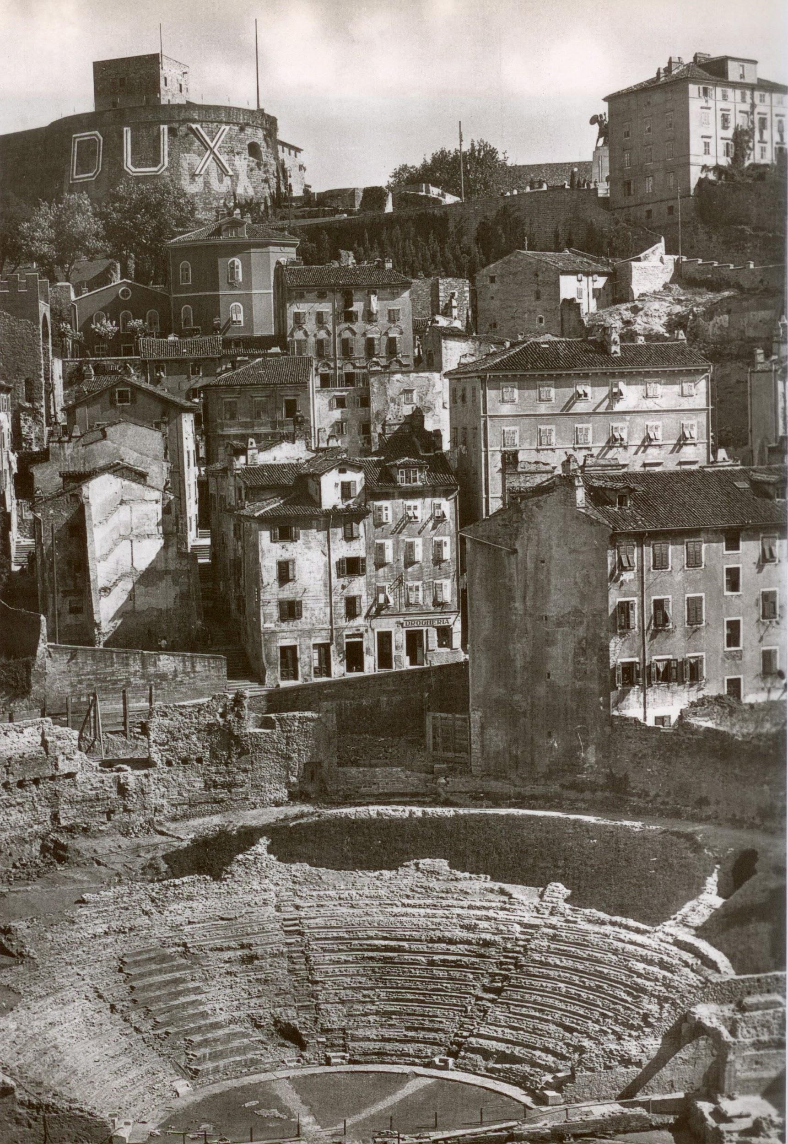
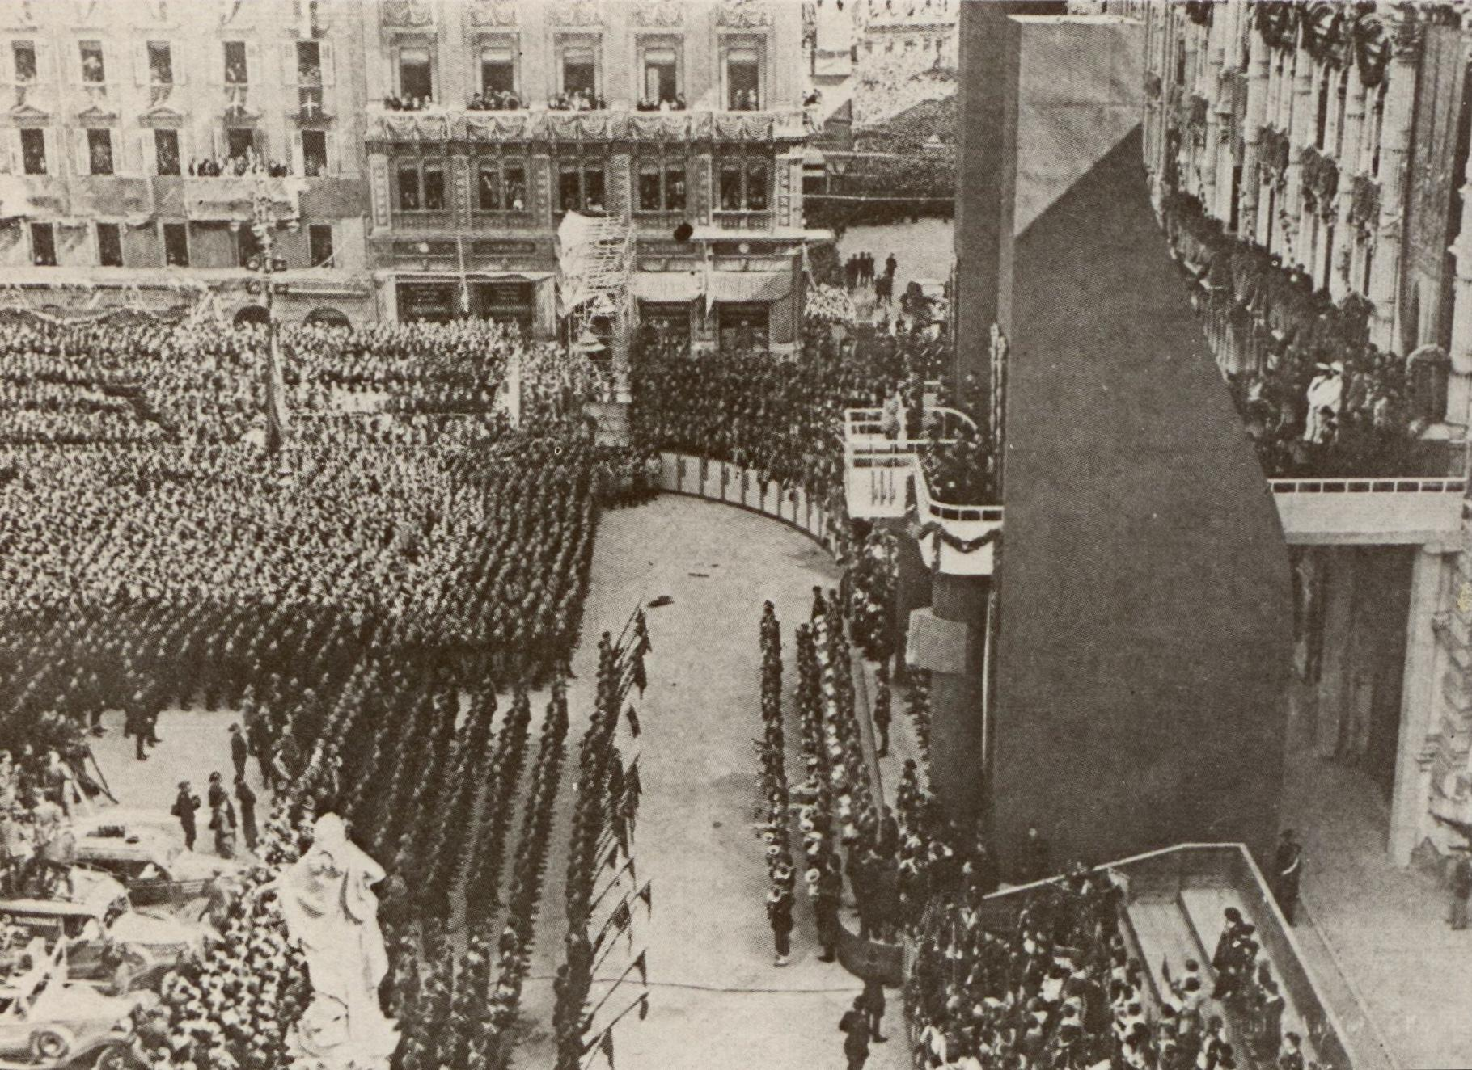
I monumenti fascisti a Trieste
→ Nuovo quartiere del teatro romano
- Nuova via costruita “Corso del Littorio” > diventato Via del Teatro Romano
- “Scoperta” dell’antico teatro romano (1938) > sottolinea l’italianità ma anche la romanità di Trieste (> distruzione del quartiere medievale di Città Vecchia).
- Nuovo quartiere simbolico e politico con la costruzione della Casa del Fascio, oggi Questura (1938-1942) ma anche il Palazzo del IN(F)AIL.
- Aggiunto del Palazzo dietro il municipio + piloni porta bandiera (con i fasci dei Littori - 1932) > tracce del fascismo anche sulla piazza principale della città.

Slide 9
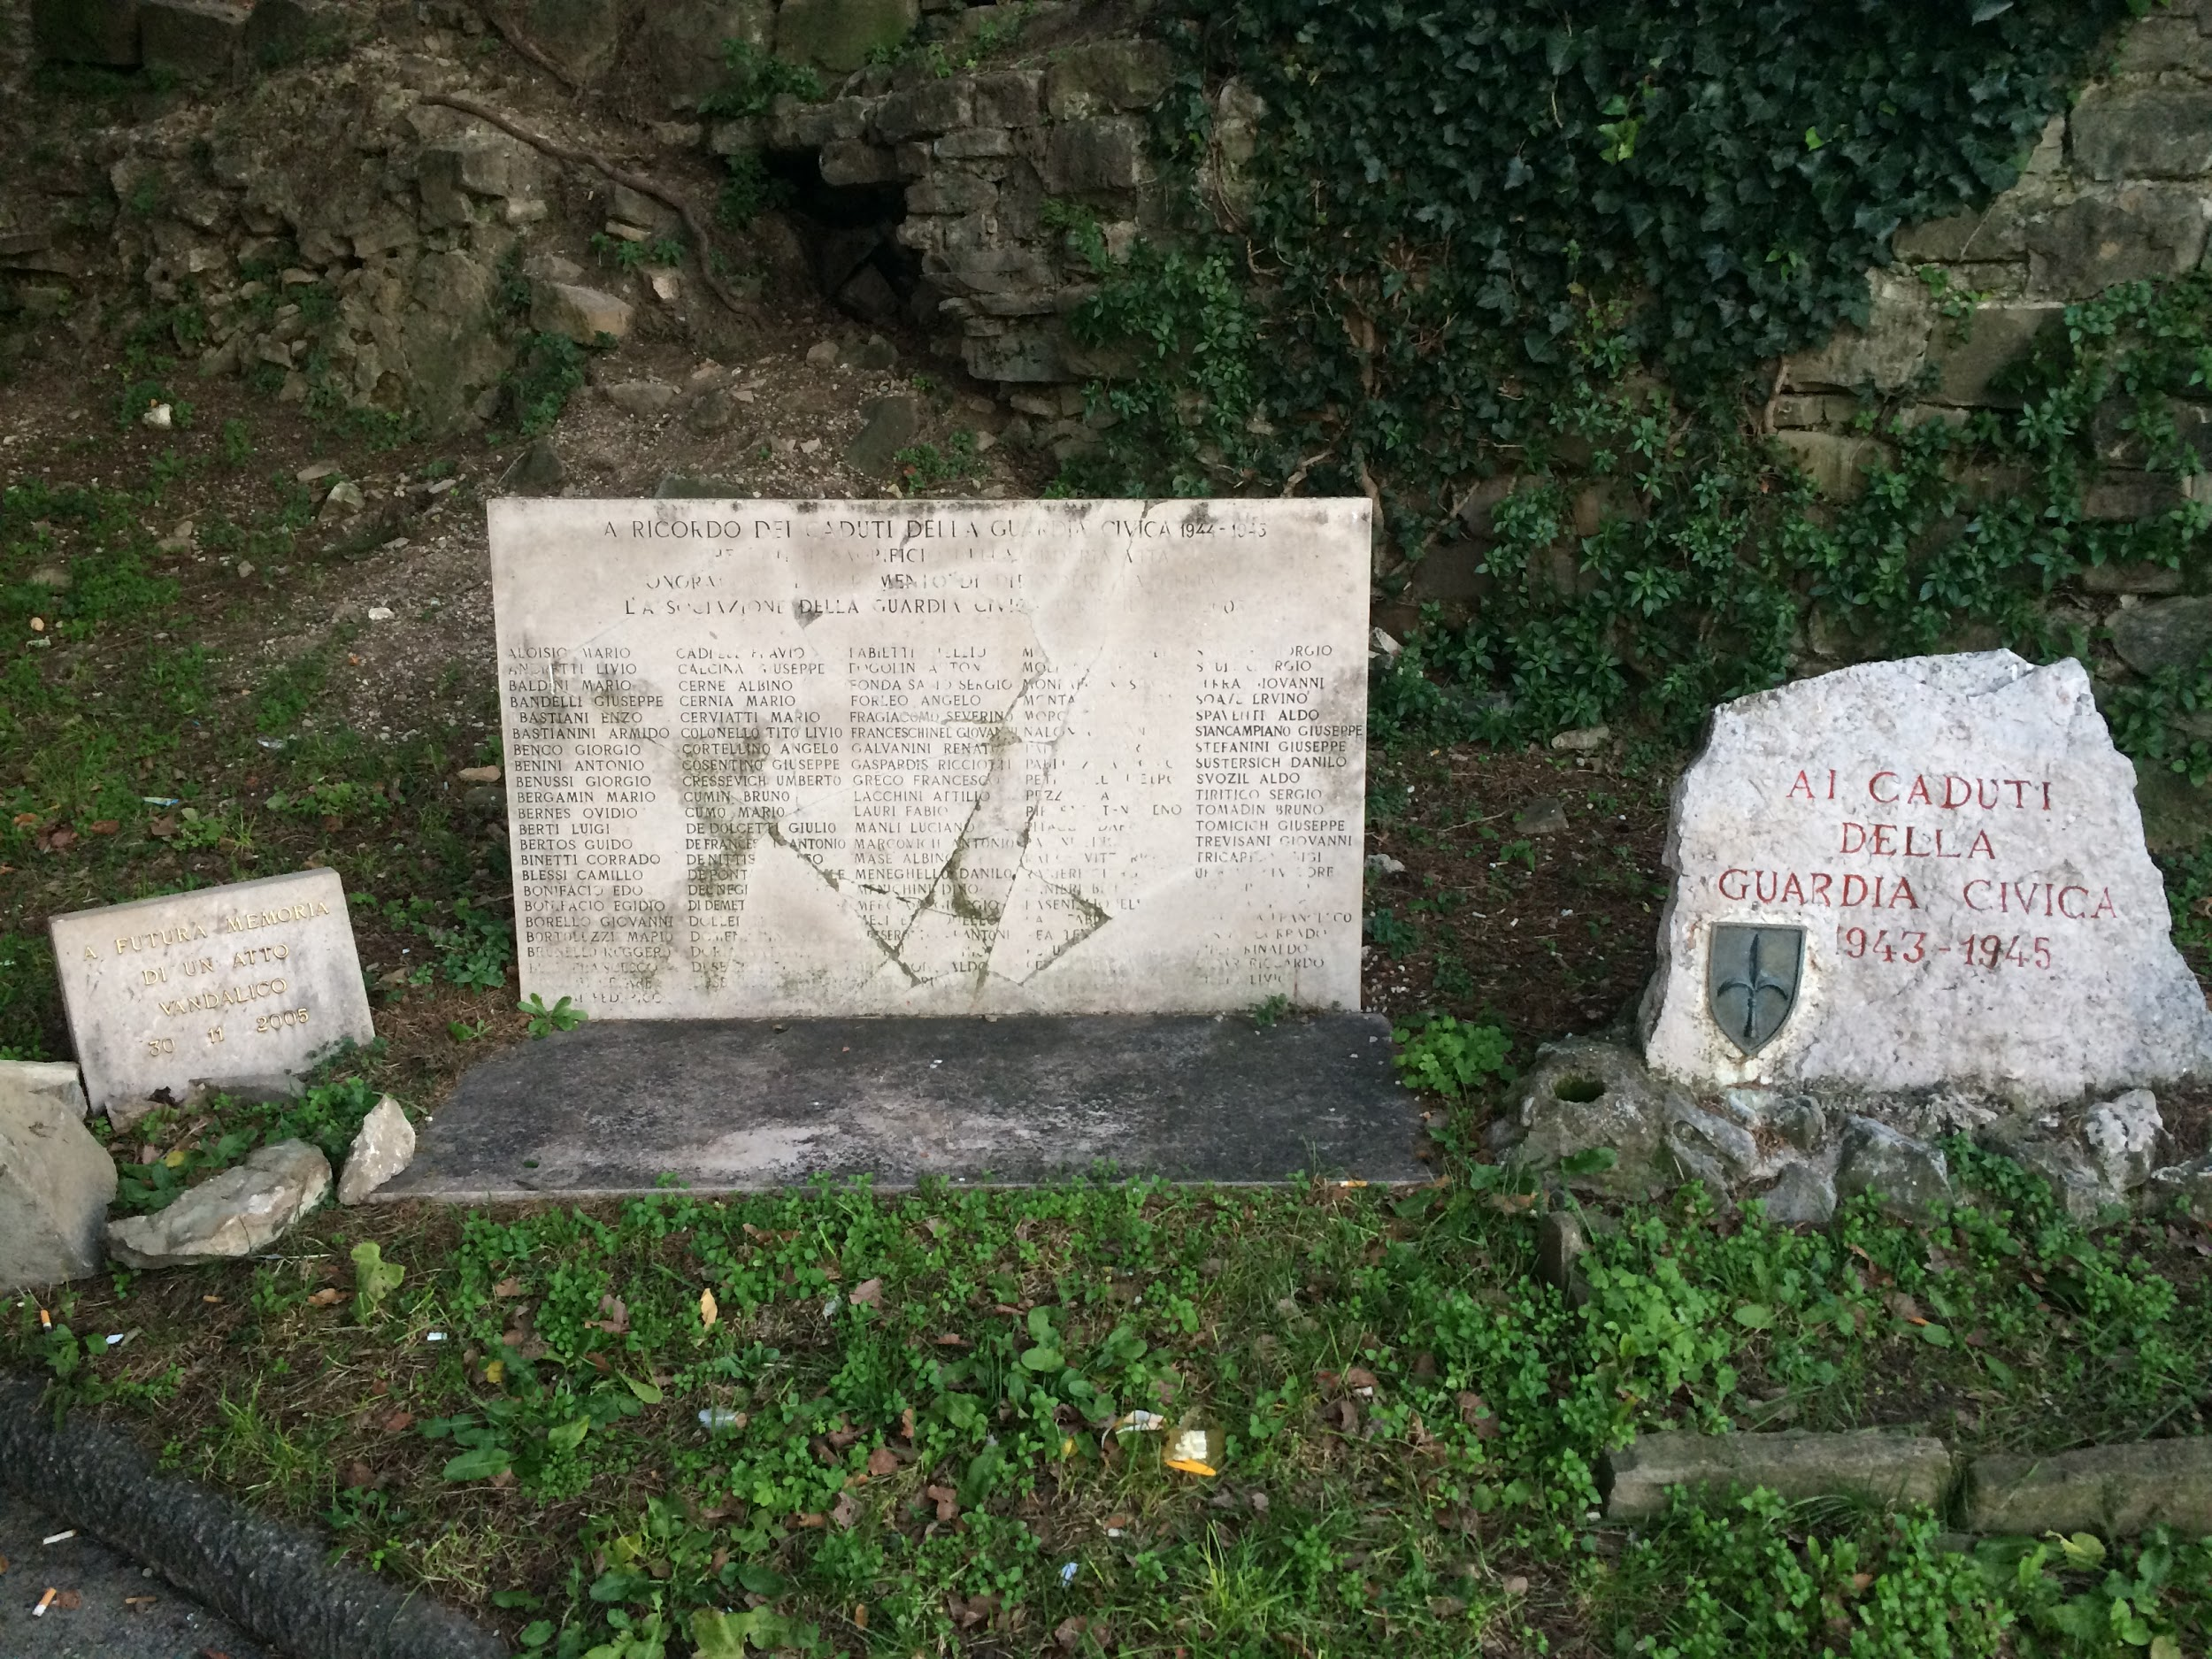
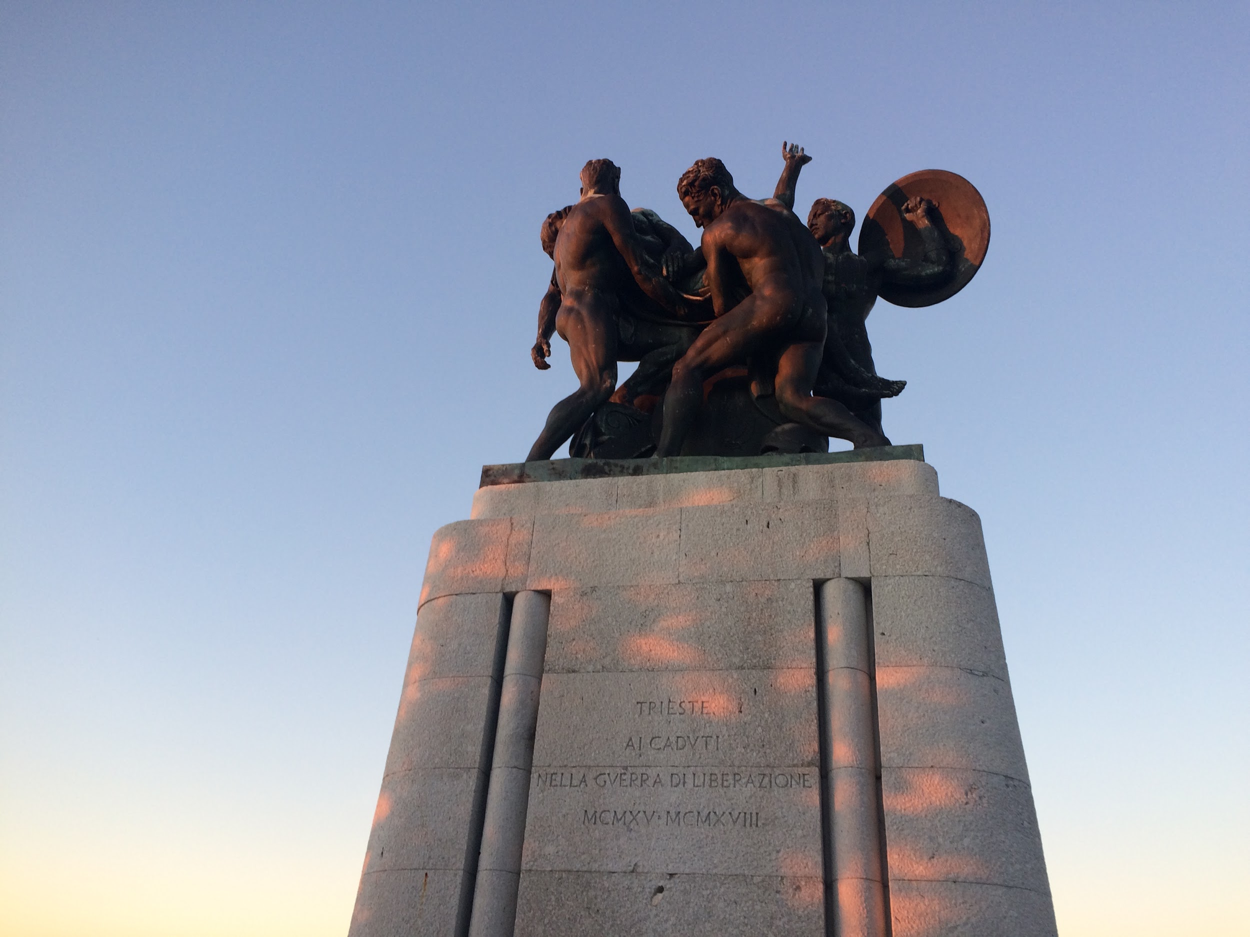
I monumenti fascisti a Trieste
→ Colle San Giusto: Parco della Rimembranza e Monumento ai Caduti
- Impossessamento della memoria della Prima Guerra Mondiale da parte del fascismo
- Il Parco della Rimembranza (1926) diventa il luogo dell’accumulazione delle memorie dei conflitti del XX secolo
- Monumento ai Caduti (1935 - Attilio Selva) "Trieste / ai caduti / nella guerra di liberazione / MCMXV - MCMXVIII"

Slide 10
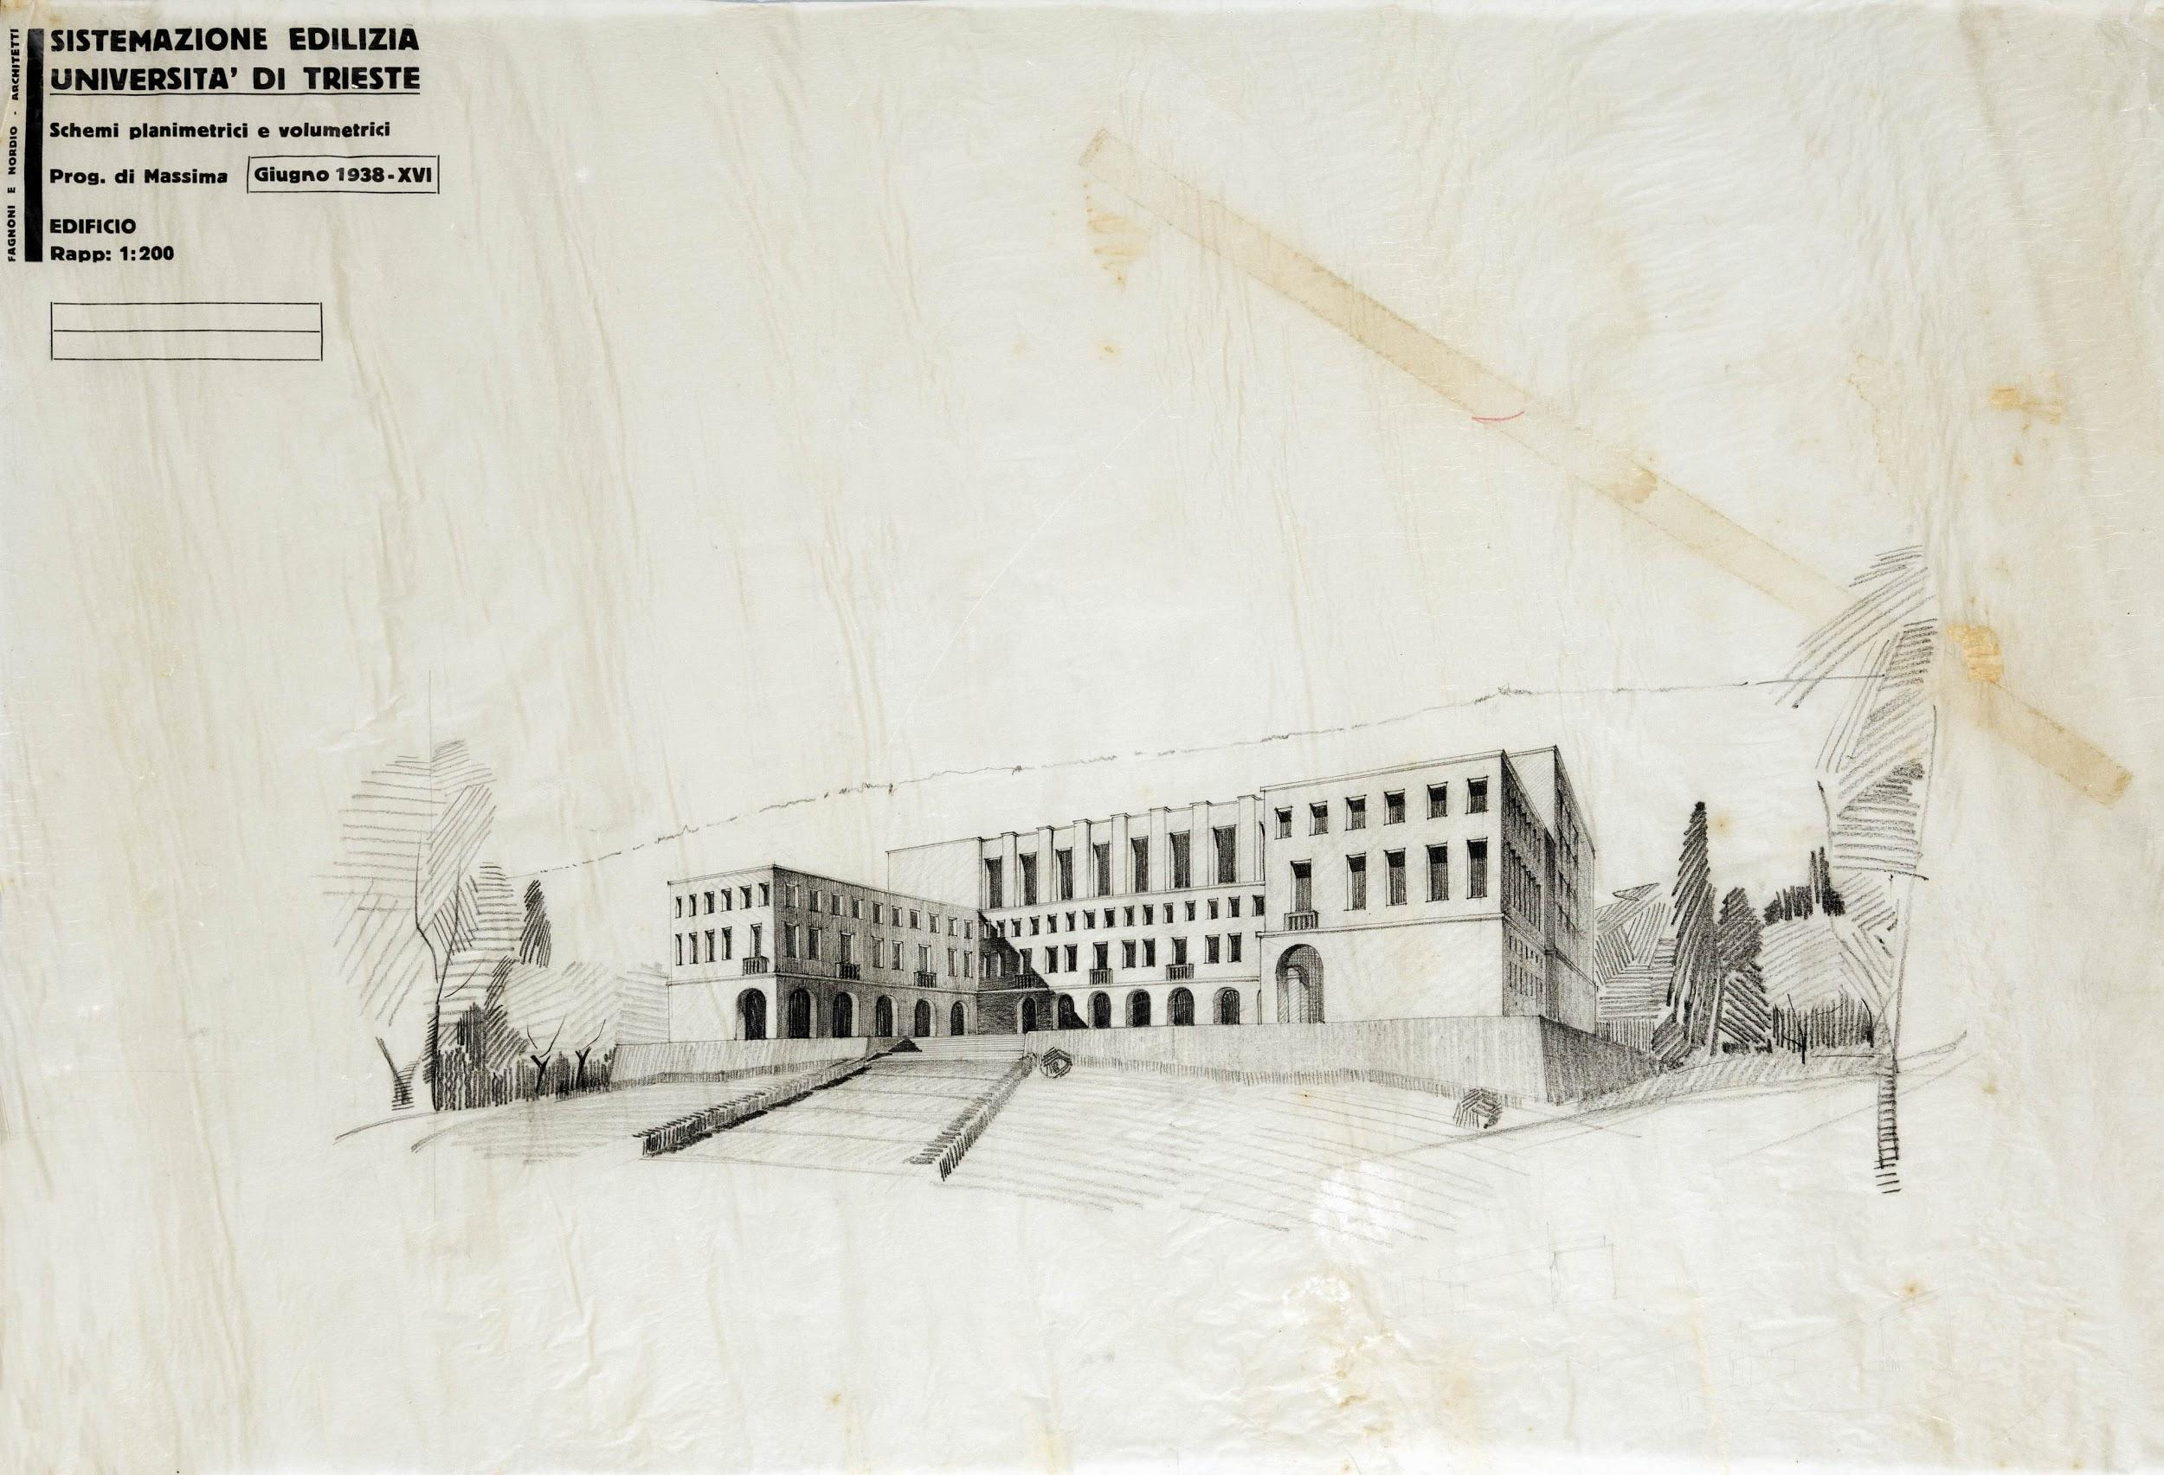
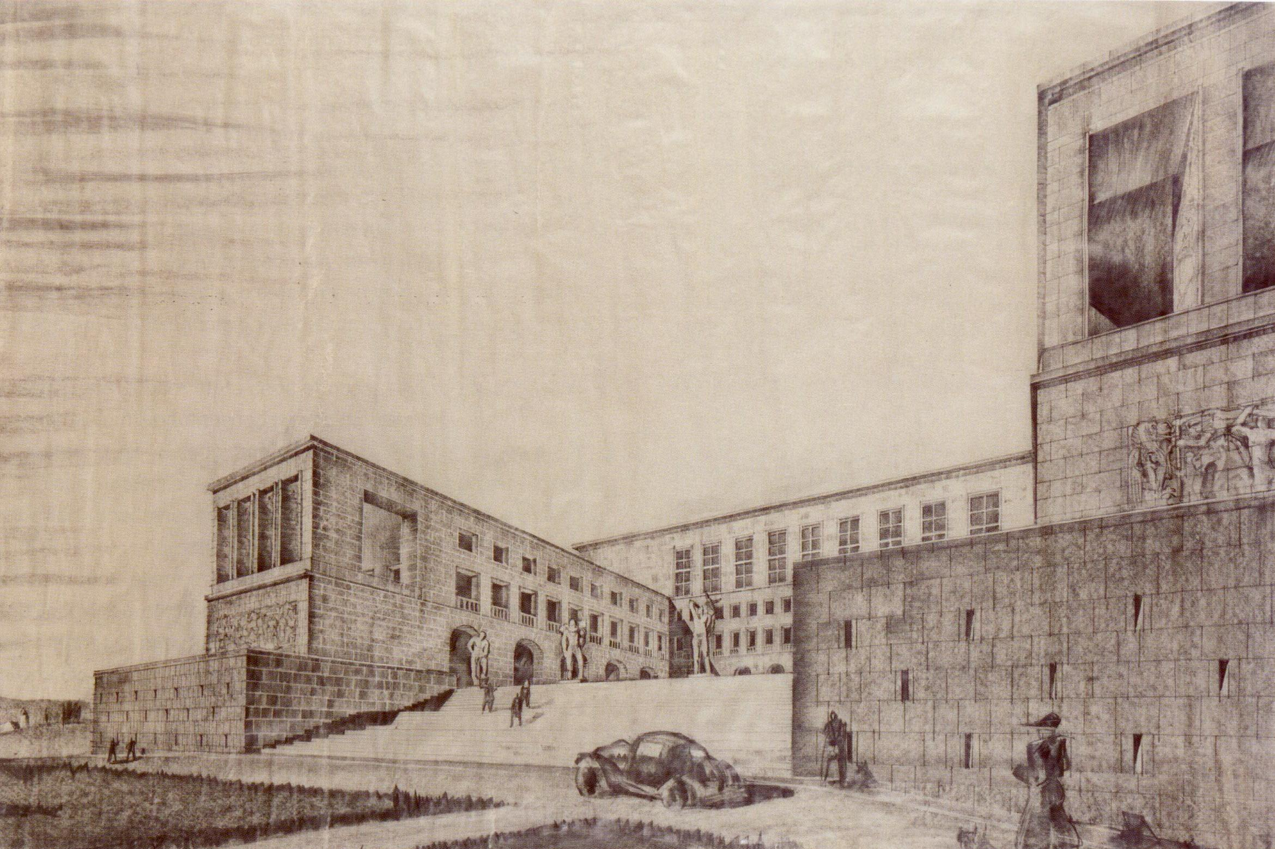
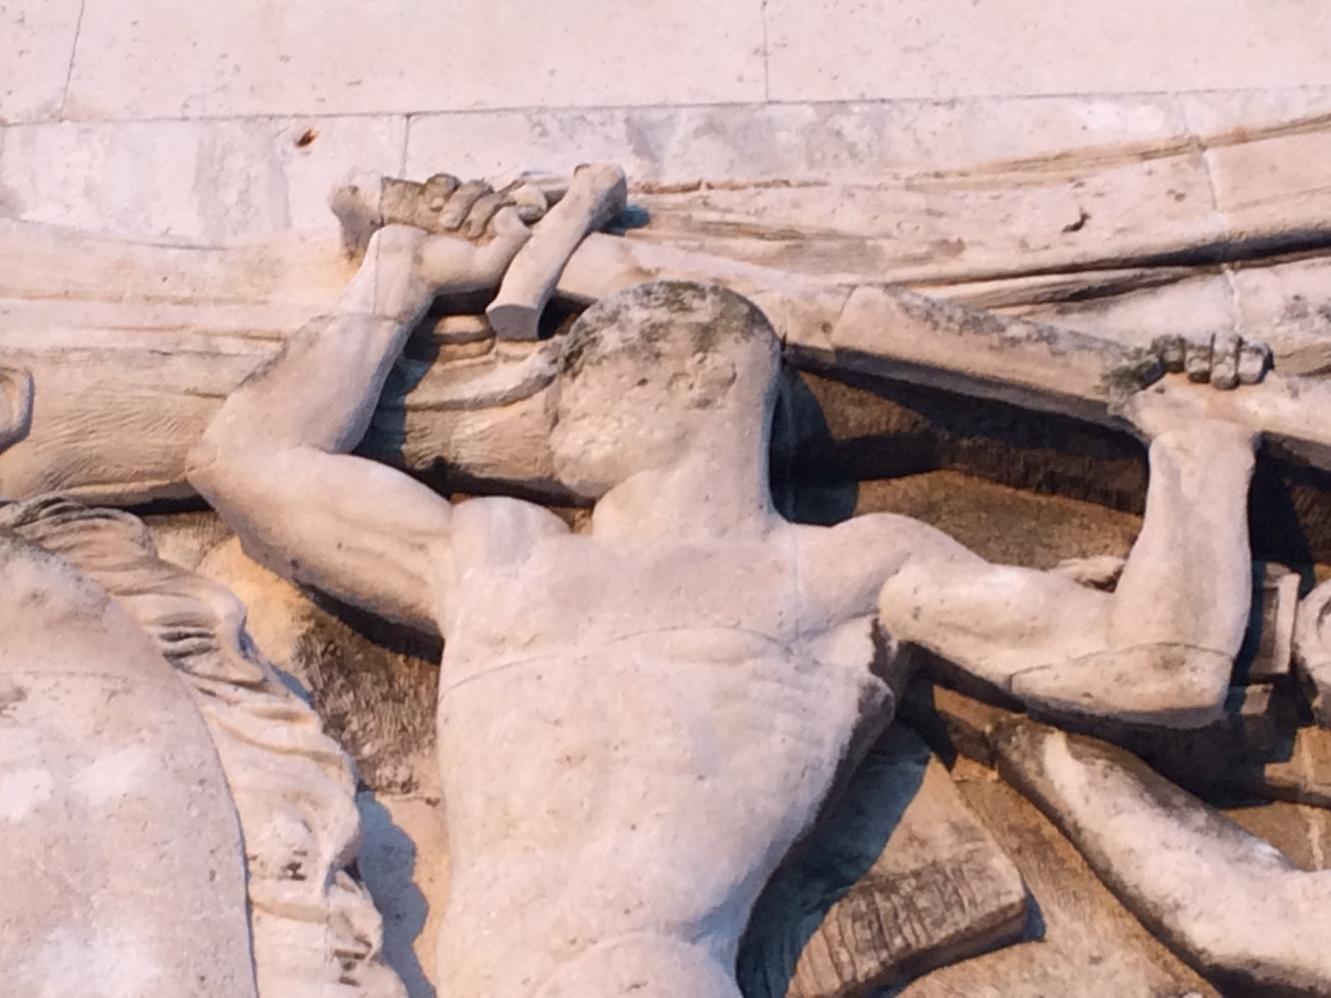
I monumenti fascisti a Trieste
→ Sede centrale dell’Università di Trieste
- Monumento-edificio visibile da tutta la città, che gira le spalle alla Slovenia (1938-1950 - arch. Raffaello Fagnoni, Umberto Nordio)
- Altro simbolo dell’italianità a Trieste
- Iconoclastia : I monumenti sono i simboli materiali di un potere e sono quindi le target degli nuovi regimi politici > sul bassorilievo destra: viso di Mussolini distrutto nel 1943.

Slide 11
Conclusione: cosa possono fare i Public Historians?
> Discutere con il pubblico per capire se vogliono o no un monumento in questione
> Rimuovere il monumento per distruggerlo
> Mettere il monumento in uno spazio non ufficiale
> Mantenere il monumento ma cambiare la sua funzione e la sua narrativa
> Aggiungere attorno al monumento sensibile, monumenti con altre narrative

Slide 12
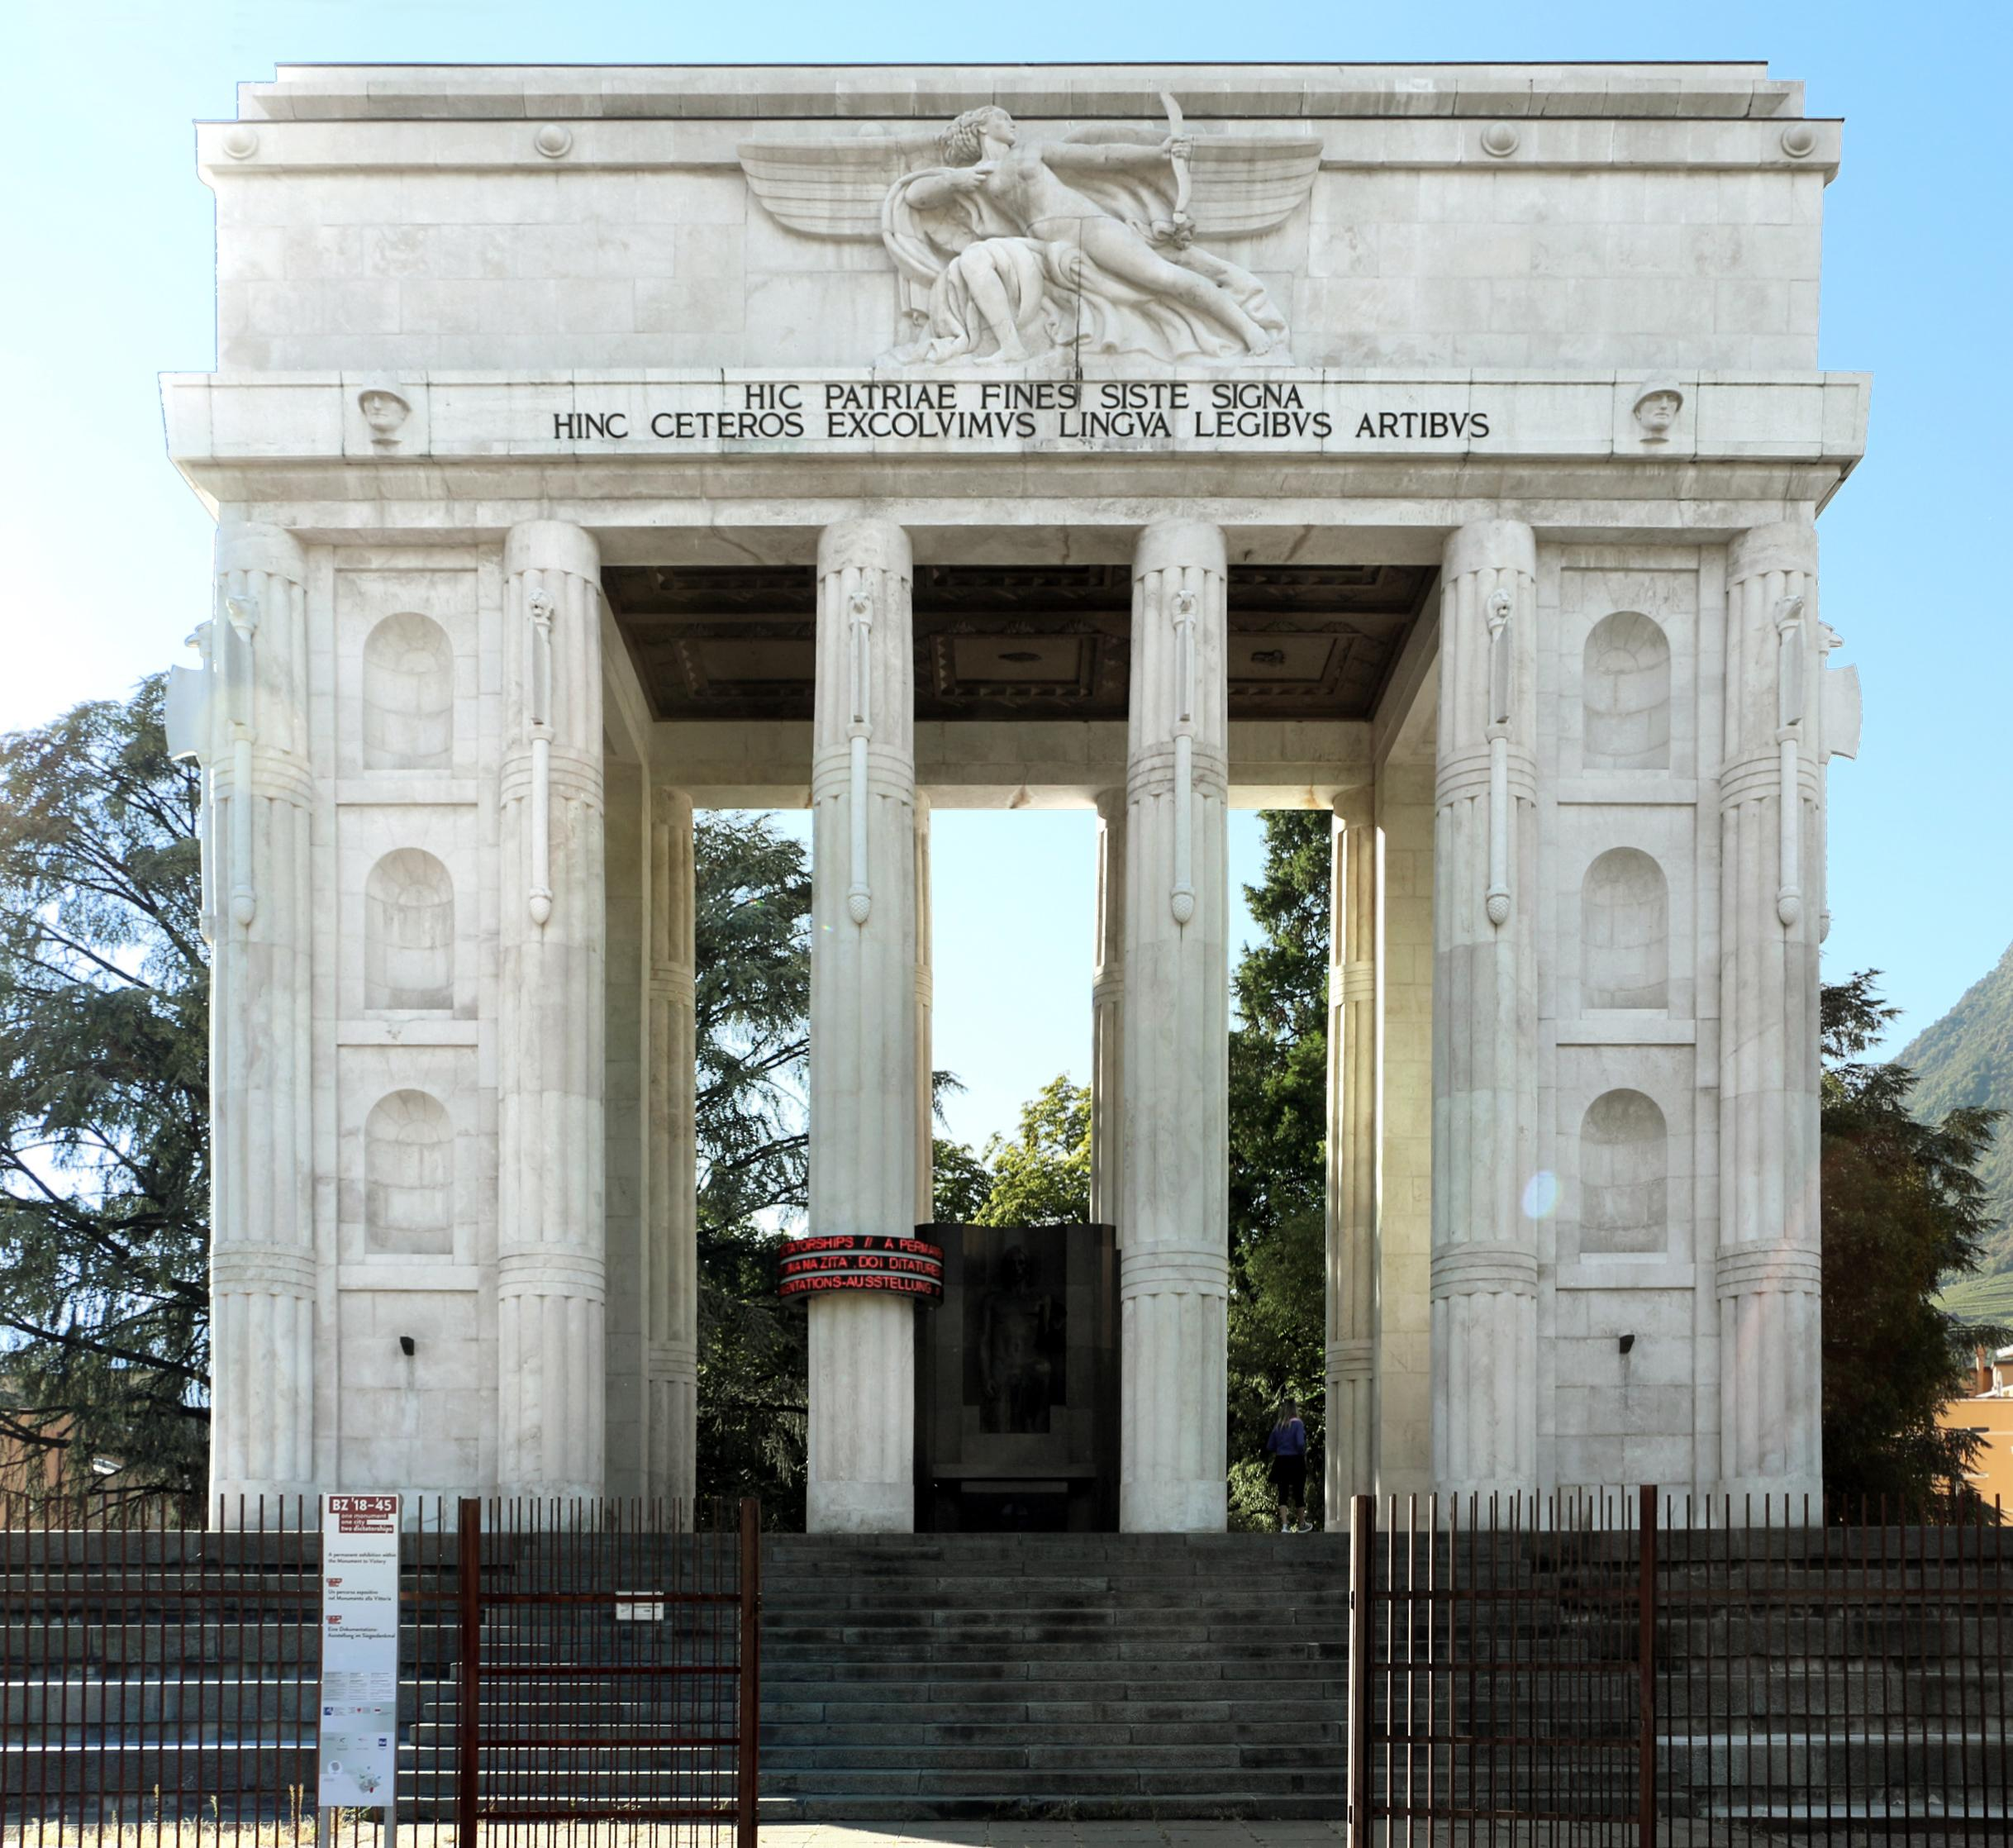
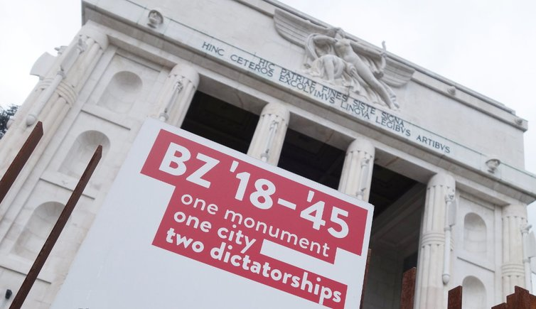
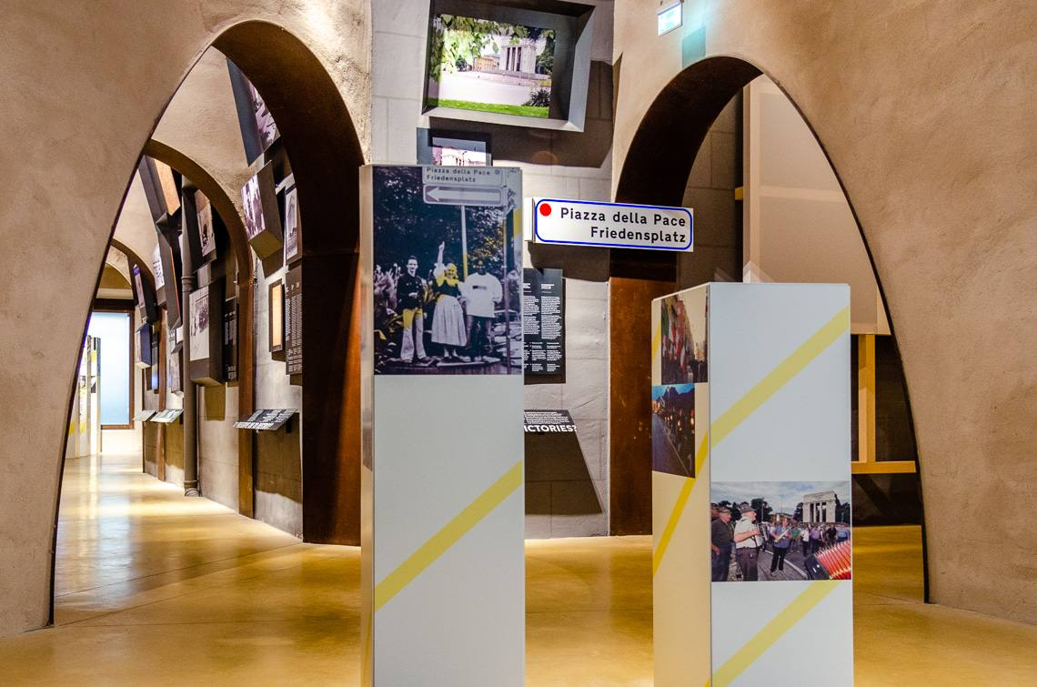
Conclusione: cosa possono fare i Public Historians?
> Mettere il monumento in uno spazio interpretativo come un museo o parco dedicato
Il percorso espositivo nel Monumento alla Vittoria di Bolzano:

